Slide 1
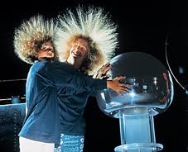
Elektrický potenciál

Slide 2
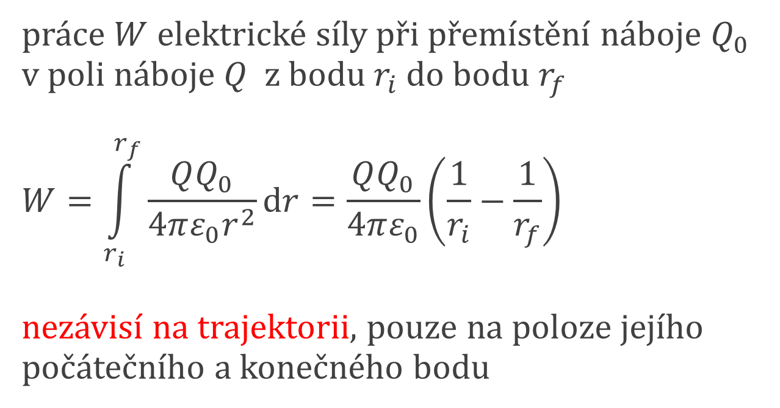
konzervativnost elektrické síly
Více o elektrickém poli
práce $W$elektrické síly při přemístění náboje $Q_{0}$ v poli náboje $Q$ z bodu $r_{i}$ do bodu $r_{f}$
$$W=\int_{r_{i}}^{r_{f}}{\frac{QQ_{0}}{4πε_{0}r^{2}}\text{d}r}=\frac{QQ_{0}}{4πε_{0}}\left(\frac{1}{r_{i}}−\frac{1}{r_{f}}\right)$$
nezávisí na trajektorii, pouze na poloze jejího počátečního a konečného bodu

Slide 3
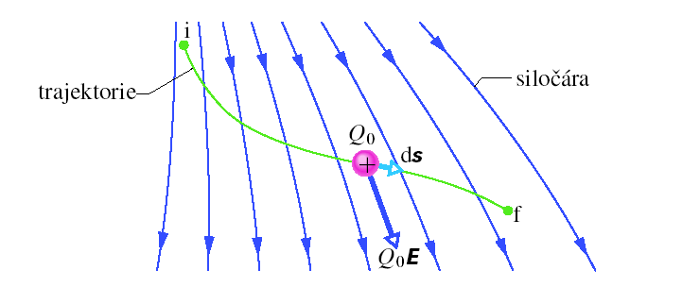
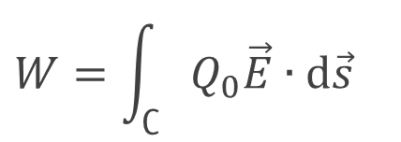

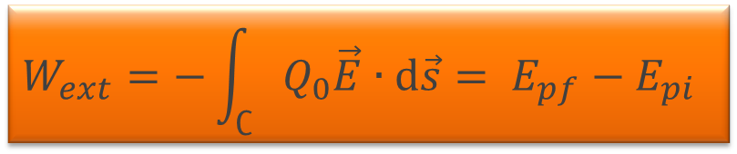
práce elektrické síly
Více o elektrickém poli
$$∁$$
$$W=\int_{∁}{Q_{0}\vec{E}∙\text{d}\vec{s}}$$
… práce elektrické síly
$$W_{ext}=−\int_{∁}{Q_{0}\vec{E}∙\text{d}\vec{s}}= E_{pf}−E_{pi}$$
… práce vnější síly
$E_{p}$… potenciální energie částice v elektrickém poli

Slide 4
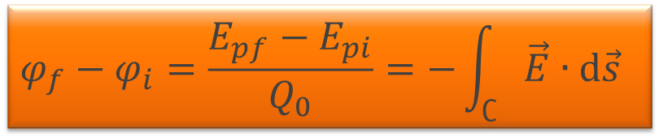
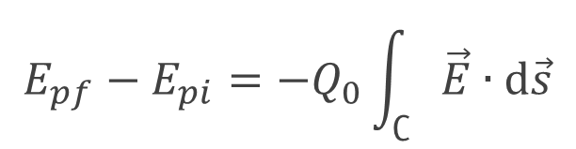
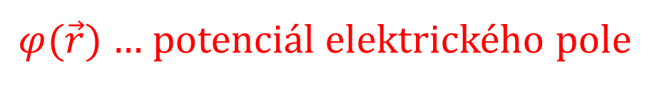
potenciální energie, potenciál
Více o elektrickém poli
$$∁$$
$$E_{pf}−E_{pi}=−Q_{0}\int_{∁}{\vec{E}∙\text{d}\vec{s}}$$
$$φ_{f}−φ_{i}=\frac{E_{pf}−E_{pi}}{Q_{0}}=−\int_{∁}{\vec{E}∙\text{d}\vec{s}}$$
$φ(\vec{r})$… potenciál elektrického pole

Slide 5
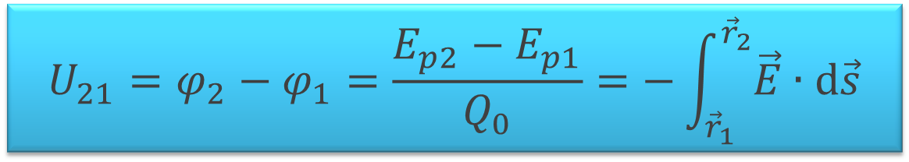
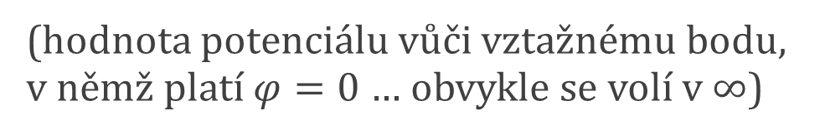
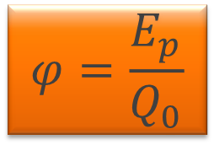
potenciál a napětí
$$φ=\frac{E_{p}}{Q_{0}}$$
… elektrický potenciál
(hodnota potenciálu vůči vztažnému bodu, v němž platí $φ=0$ … obvykle se volí v ∞)
$$U_{21}=φ_{2}−φ_{1}=\frac{E_{p2}−E_{p1}}{Q_{0}}=−\int_{{\vec{r}}_{1}}^{{\vec{r}}_{2}}{\vec{E}∙\text{d}\vec{s}}$$
… elektrické napětí mezi body 2 a 1

Slide 6
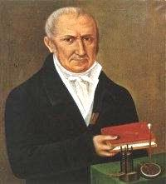
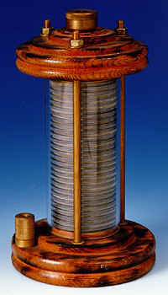
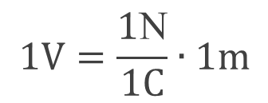
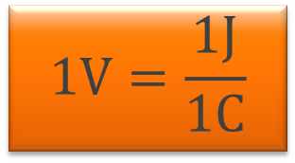
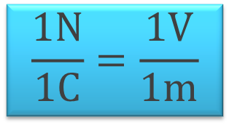
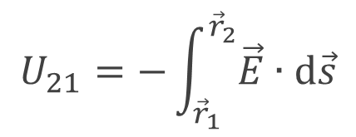
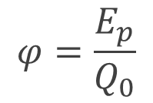
jednotky potenciálu a napětí
$$φ=\frac{E_{p}}{Q_{0}}$$
$$1\text{V}=\frac{1\text{J}}{1\text{C}}$$
(1 Volt)
$$U_{21}=−\int_{{\vec{r}}_{1}}^{{\vec{r}}_{2}}{\vec{E}∙\text{d}\vec{s}}$$
Alessandro Volta (1745-1827)
$$1\text{V}=\frac{1\text{N}}{1\text{C}}∙1\text{m}$$
$$\frac{1\text{N}}{1\text{C}}=\frac{1\text{V}}{1\text{m}}$$
… intenzita elektrického pole

Slide 7
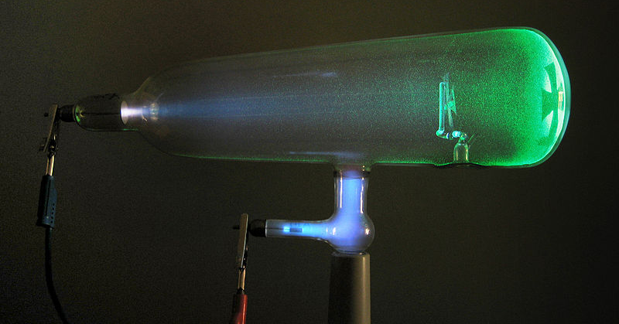

elektronvolt
práce vnější síly při přenesení elektronu mezi body s potenciálovým rozdílem 1V
$$W_{ext}=E_{pf}−E_{pi}=Q_{0}U=1,60∙{10}^{−19}\text{C}∙1\text{V}=1,60∙{10}^{−19}\text{J}$$
$$1\text{e}\text{V}=1,60∙{10}^{−19}\text{J}$$

Slide 8
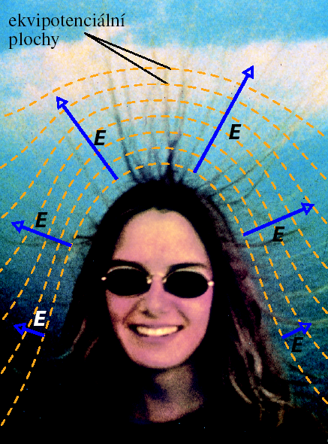
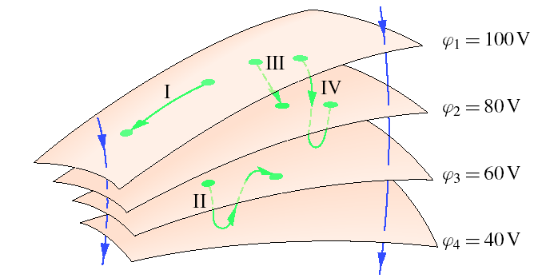
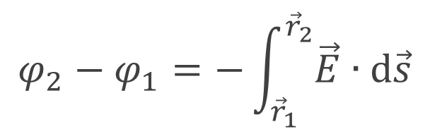
ekvipotenciální plocha
množina bodů se stejným potenciálem
vždy kolmá k siločarám
$$φ_{2}−φ_{1}=−\int_{{\vec{r}}_{1}}^{{\vec{r}}_{2}}{\vec{E}∙\text{d}\vec{s}}$$
potenciál vždy klesá ve směru orientace siločar

Slide 9
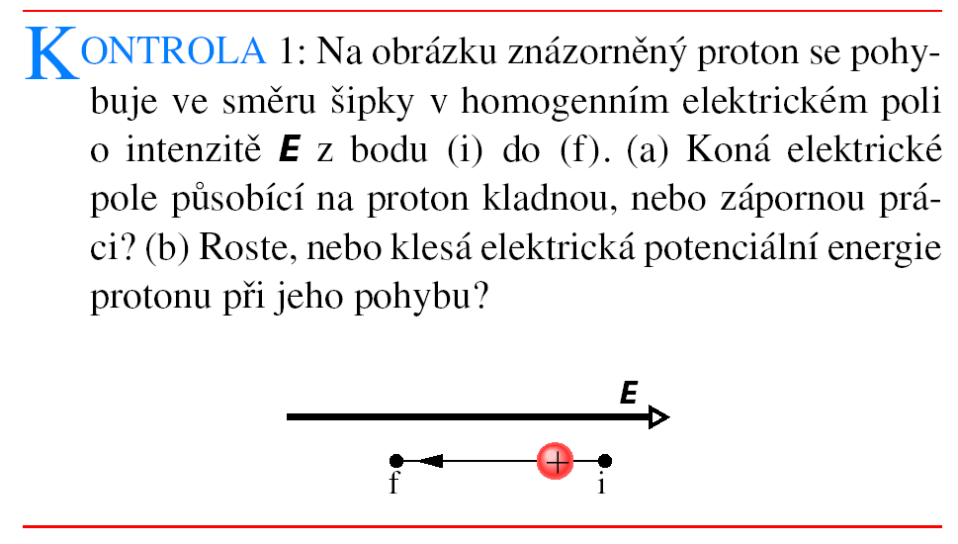
kontrola

Slide 10
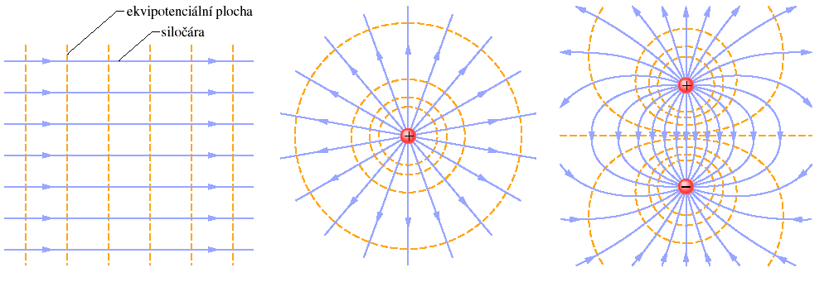
příklady

Slide 11
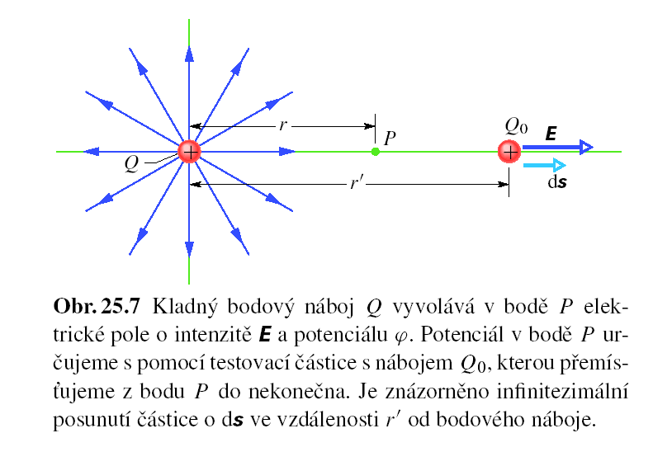
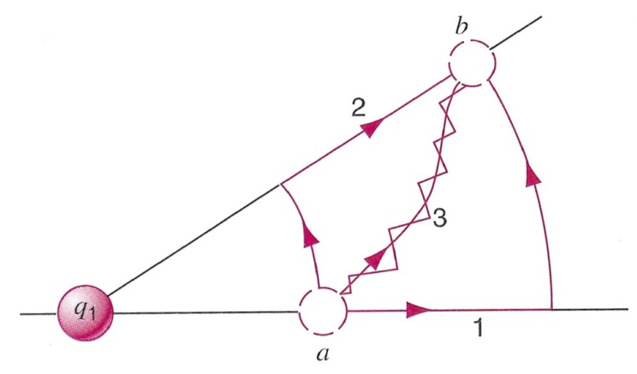
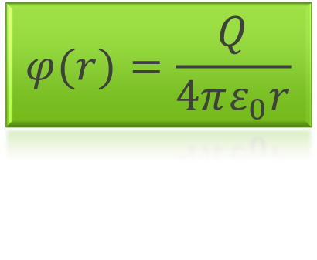

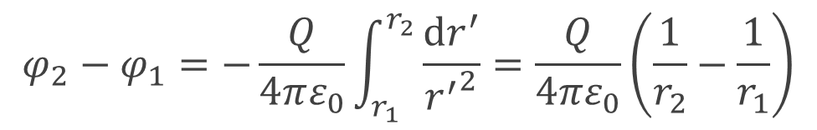
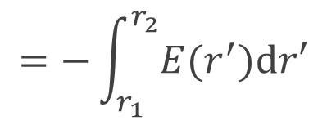
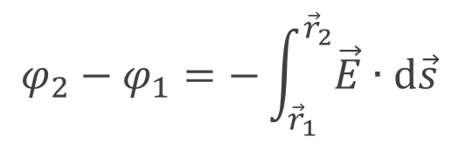
potenciál pole bodového náboje
$$φ_{2}−φ_{1}=−\int_{{\vec{r}}_{1}}^{{\vec{r}}_{2}}{\vec{E}∙\text{d}\vec{s}}$$
$$=−\int_{r_{1}}^{r_{2}}{E(r^{′})\text{d}r′}$$
$$φ_{2}−φ_{1}=−\frac{Q}{4πε_{0}}\int_{r_{1}}^{r_{2}}{\frac{\text{d}r^{′}}{{r^{′}}^{2}}}=\frac{Q}{4πε_{0}}\left(\frac{1}{r_{2}}−\frac{1}{r_{1}}\right)$$
$$φ(∞)=0$$
$$φ(r)=\frac{Q}{4πε_{0}r}$$

Slide 12
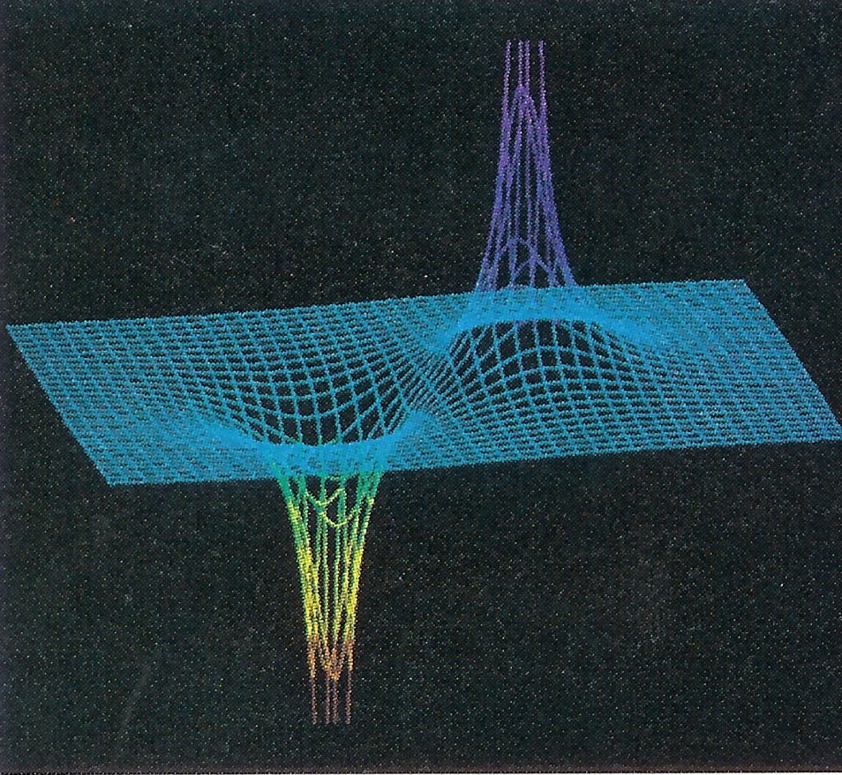
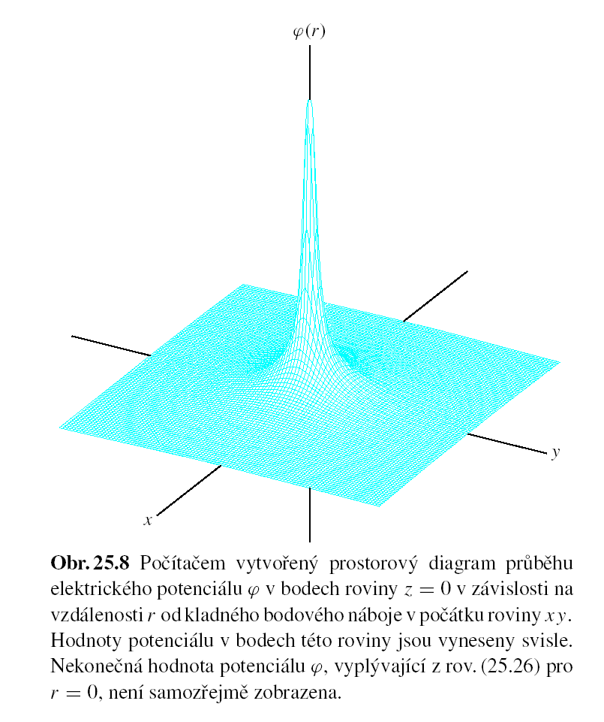

Slide 13
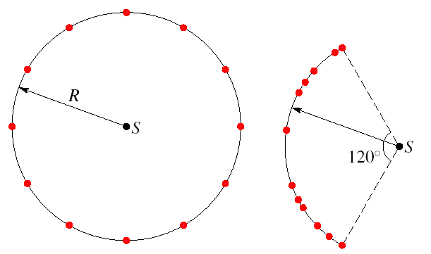
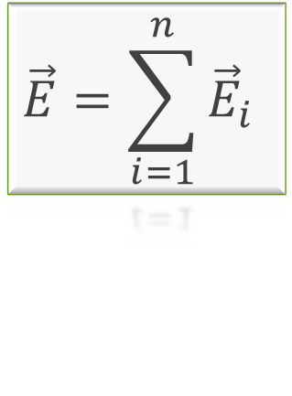
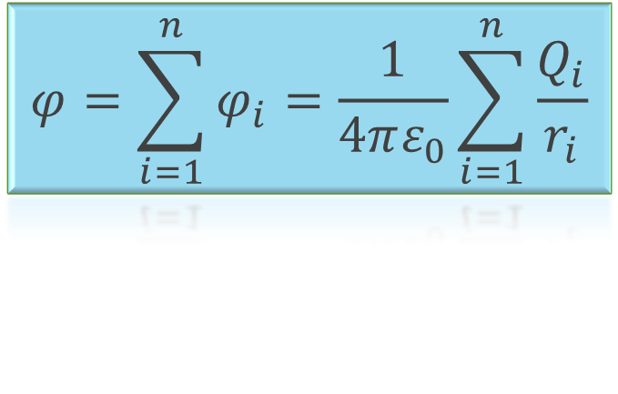
potenciál soustavy bodových nábojů
princip superpozice:
$$\vec{E}=\sum_{i=1}^{n}{{\vec{E}}_{i} }$$
$$φ=\sum_{i=1}^{n}{φ_{i}}=\frac{1}{4πε_{0}}\sum_{i=1}^{n}{\frac{Q_{i}}{r_{i}}}$$

Slide 14
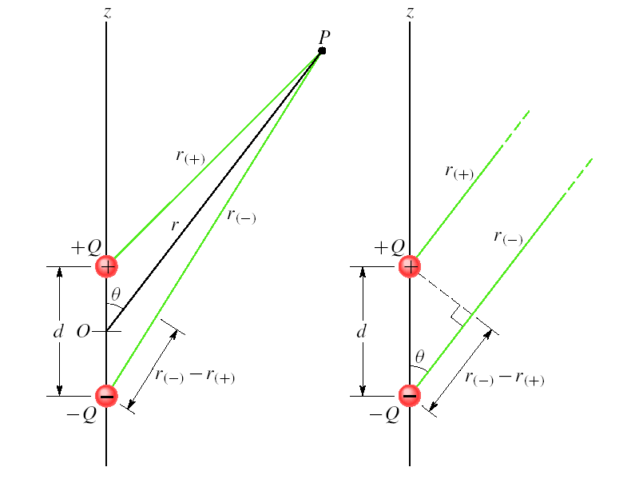

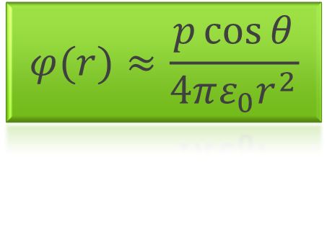
potenciál pole elektrického dipólu
$$φ(r)≈\frac{p\cos{θ}}{4πε_{0}r^{2}}$$

Slide 15
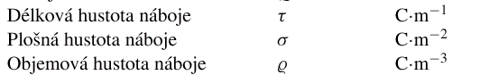
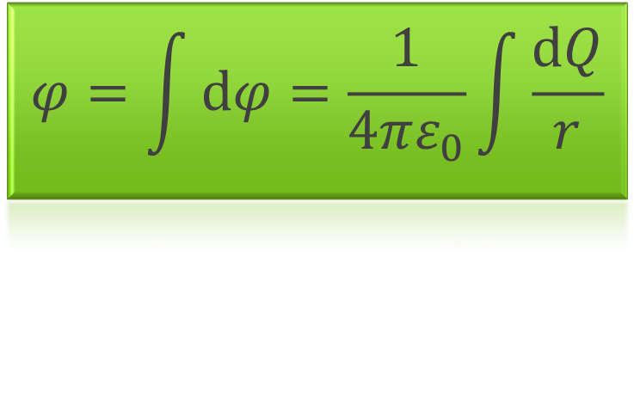
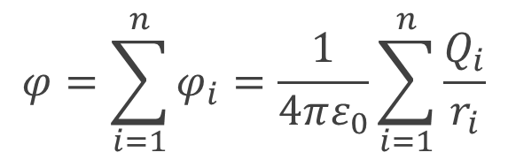
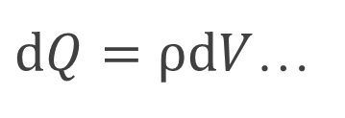
potenciál pole spojitě rozloženého náboje
$$φ=\sum_{i=1}^{n}{φ_{i}}=\frac{1}{4πε_{0}}\sum_{i=1}^{n}{\frac{Q_{i}}{r_{i}}}$$
$$φ=\int{\text{d}φ}=\frac{1}{4πε_{0}}\int{\frac{\text{d}Q}{r}}$$
$\text{d}Q=ρ\text{d}V$…

Slide 16
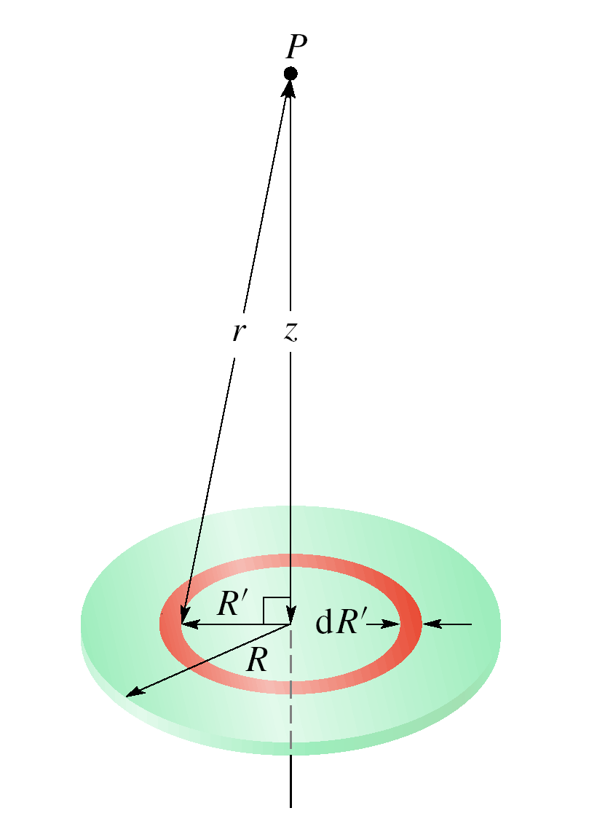
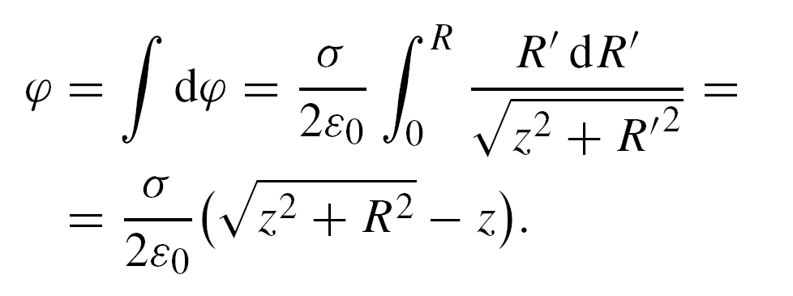
potenciál rovnoměrně nabitého disku

Slide 17
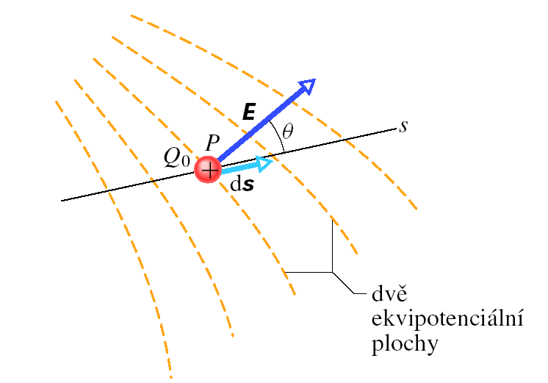
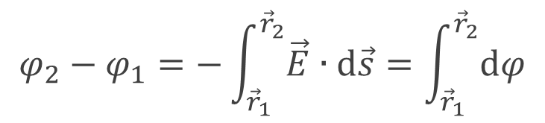
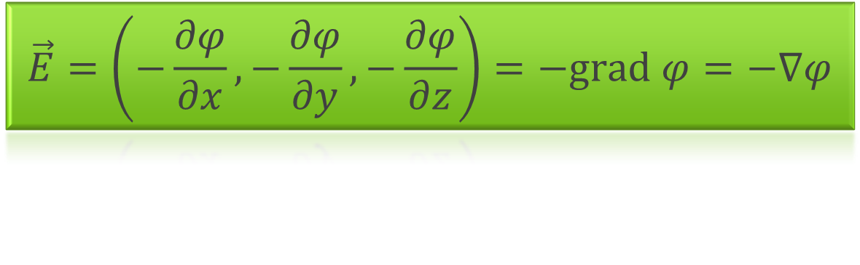

výpočet intenzity z potenciálu
$$φ_{2}−φ_{1}=−\int_{{\vec{r}}_{1}}^{{\vec{r}}_{2}}{\vec{E}∙\text{d}\vec{s}}=\int_{{\vec{r}}_{1}}^{{\vec{r}}_{2}}{\text{d}φ}$$
$$\text{d}φ=−\vec{E}∙\text{d}\vec{s}=−E_{x}\text{d}x−E_{y}\text{d}y−E_{z}\text{d}\text{z}$$
$$\vec{E}=\left(−\frac{∂φ}{∂x},−\frac{∂φ}{∂y},−\frac{∂φ}{∂z}\right)=−\text{grad} φ=−∇φ$$

Slide 18
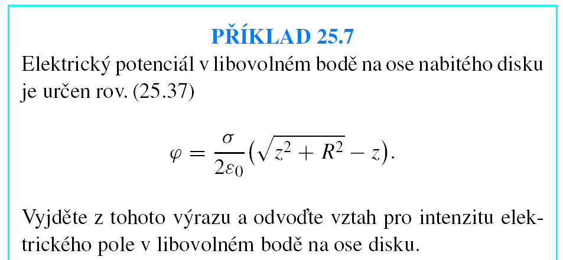
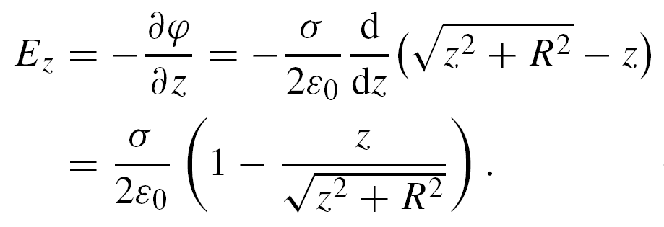
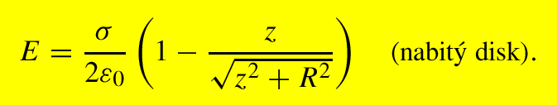

Slide 19
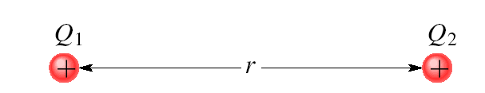



potenciální energie soustavy bodových nábojů
$$E_{p12}=φ_{1}Q_{2}=\frac{Q_{1}Q_{2}}{4πε_{0}r_{12}}$$
$$E_{p123}=φ_{1}Q_{2}+\left(φ_{1}+φ_{2}\right)Q_{3}=E_{p12}+E_{p13}+E_{p23}$$
potenciální energie soustavy nábojů je rovna práci, kterou musela vykonat vnější síla proti silám pole při sestavování této soustavy, tj. při přemísťování každého náboje „z nekonečna“ do jeho výsledné polohy

Slide 20

potenciál nabitého vodiče
elektrická intenzita v izolovaném vodiči v ustáleném stavu je vždy nulová
$$φ_{2}−φ_{1}=−\int_{{\vec{r}}_{1}}^{{\vec{r}}_{2}}{\vec{E}∙\text{d}\vec{s}}=0$$
volný náboj na izolovaném vodiči se samovolně rozprostře po vnějším povrchu vodiče tak, že všechny body vodiče – na povrchu i uvnitř – mají stejný potenciál (to platí bez ohledu na to, zda vodič má či nemá dutinu)

Slide 21

vodič ve vnějším poli
také v tomto případě je intenzita ve vodiči nulová a potenciál je stejný ve všech bodech vodiče – vnější pole je kompenzováno přerozdělením volného náboje ve vodiči a jeho siločáry vycházejí kolmo z povrchu vodiče (povrch vodiče je ekvipotenciální plochou)

Slide 22

příklady: vodič ve vnějším poli

Slide 23

60,000 Volt Tesla Coil Corona Discharge

Slide 24


vodič s dutinou
vnitřní plocha vodiče v ustáleném stavu je ekvipotenciální plochou – v dutině vodiče neobsahující náboj je proto intenzita nulová bez ohledu na vnější pole
Faradayova klec

Slide 25

kovová kulová slupka
ϕ
E
+
+
+
+
+
+
+
+
+
+
+
+
+
+
+
+

Slide 26










Gaussova-Ostrogradského věta
$$∂Ω$$
$$∯_{∂Ω}{\vec{A}∙\text{d}\vec{S}}=\iiint_{Ω}{\text{div} \vec{A}\text{d}V}$$
$$Ω$$
$$\text{div} \vec{A}= \frac{∂A_{x}}{∂x}+\frac{∂A_{y}}{∂y}+\frac{∂A_{z}}{∂z}$$
$$∯_{∂Ω}{\vec{E}∙\text{d}\vec{S}}=\frac{1}{ε_{0}}\iiint_{Ω}{ρ\text{d}V}$$
$$Q$$
Gaussův zákon
(tok):
$$\iiint_{Ω}{\text{div} \vec{E}\text{d}V}$$
$$=\frac{1}{ε_{0}}\iiint_{Ω}{ρ\text{d}V}$$
$$\iiint_{Ω}{\left(\text{div} \vec{E}−\frac{ρ}{ε_{0}}\right)\text{d}V}=0$$
$$\text{div}\vec{E}=\frac{ρ}{ε_{0}}$$
libovolné

Slide 27








Stokesova věta
$$∂Σ$$
$$\oint_{∂Σ}{\vec{A}∙\text{d}\vec{s}}=\iint_{Σ}{\text{rot} \vec{A}∙\text{d}\vec{S}}$$
$$Σ$$
$$\text{rot} \vec{A}=\left(\frac{∂A_{z}}{∂y}−\frac{∂A_{y}}{∂z}, …\right)$$
konzervativní
pole (cirkulace):
$$\oint_{∂Σ}{\vec{E}∙\text{d}\vec{s}}=0$$
$$\iint_{Σ}{\text{rot} \vec{E}∙\text{d}\vec{S}}=0$$
libovolné
$$\text{rot} \vec{E}=0$$
$$\vec{E}=−gradφ$$
(nevírové pole)

Slide 28





Poissonova rovnice
$$\text{div} \vec{E}=\frac{ρ}{ε_{0}}$$
$$\text{div} \text{grad} φ=−\frac{ρ}{ε_{0}}$$
$$\vec{E}=−grad φ$$
$$\left(\vec{i}\frac{∂}{∂x}+\vec{j}\frac{∂}{∂y}+\vec{k}\frac{∂}{∂z}\right)∙\left(\vec{i}\frac{∂φ}{∂x}+\vec{j}\frac{∂φ}{∂y}+\vec{k}\frac{∂φ}{∂z}\right)=−\frac{ρ}{ε_{0}}$$
$$\left(\frac{∂^{2}φ}{∂x^{2}}+\frac{∂^{2}φ}{∂y^{2}}+\frac{∂^{2}φ}{∂z^{2}}\right)=∆φ=−\frac{ρ}{ε_{0}}$$
(Poissonova rovnice)

Slide 29

úvod
Více o elektrickém poli

Slide 30

Aplikace elektrostatiky
Elektrostatický odlučovač

Slide 31


Autoemisní mikroskop
(Field-ion microscope)
Notes:
Field ion microscopy (FIM) is an analytical technique used in materials science. The field ion microscope is a type of microscope that can be used to image the arrangement of atoms at the surface of a sharp metal tip. It was the first technique by which individual atoms could be spatially resolved. The technique was pioneered by Erwin Müller. Images of atomic structures of tungsten were first published in 1951 in the journal Zeitschrift für Physik.
In FIM, a sharp (<50 nm tip radius) metal tip is produced and placed in an ultra high vacuum chamber, which is backfilled with an imaging gas such as helium or neon. The tip is cooled to cryogenic temperatures (20–100 K). A positive voltage of 5000 to 10 000 volts is applied to the tip. Gas atoms adsorbed on the tip are ionized by the strong electric field in the vicinity of the tip (thus, "field ionization"), becoming positively charged and being repelled from the tip. The curvature of the surface near the tip causes a natural magnification — ions are repelled in a direction roughly perpendicular to the surface (a "point projection" effect). A detector is placed so as to collect these repelled ions; the image formed from all the collected ions can be of sufficient resolution to image individual atoms on the tip surface.
Unlike conventional microscopes, where the spatial resolution is limited by the wavelength of the particles which are used for imaging, the FIM is a projection type microscope with atomic resolution and an approximate magnification of a few million times.

